Slide 1
数字综合流程
汇报人：赵越
Email：zhy910827@mail.nwpu.edu.cn
西北工业大学
2014年12月11日

Slide 2
Outline
1
通信总线
2
本周工作
3
存在的问题
4
下一步工作计划

Slide 3
UART –通用异步收发传输器（Universal Asynchronous Receiver / Transmitter)
  串行异步全双工点对点 速率指定 典型115200bps
  连接线 RX TX
  时序
    1位起始位 低电平
    4~8位数据位
    0~1位校验位
    1~2位停止位 高电平
    每字节数据需要至少27 CLK
W
L
起始位 数据位 校验位 停止位

Slide 4
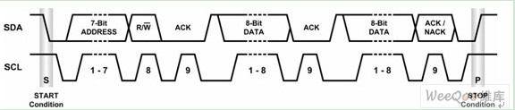
I2C（Inter－Integrated Circuit）
串行同步半双工主从通信 典型100kbps
  连接线 SCL SDA
  时序
    7位设备地址+R/NW+ACK
    8位设备寄存器地址+ACK
    8位数据+ACK
    每字节数据需要至少27 CLK

Slide 5
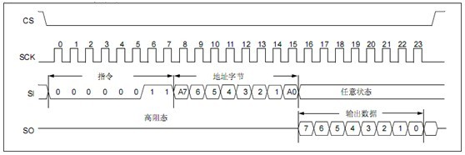
SPI 串行外设接口（Serial Peripheral Interface）
  串行同步全双工点对点
  连接线 SCL SIDO SODI CS 典型 400kbps
  时序
    M位指令
    N位地址
    P位数据
    每字节数据需要至少M+N+P CLK

Slide 6
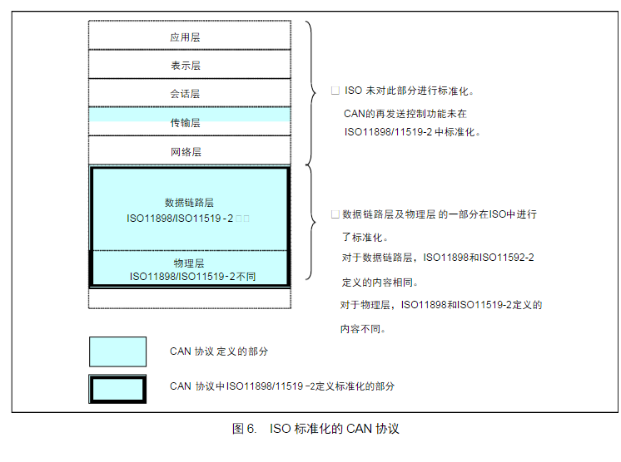
CAN 控制器局域网络(Controller Area Network, CAN)
    网络协议；
    包含物理层和数据链路层以及传输层的复杂协议。

Slide 7
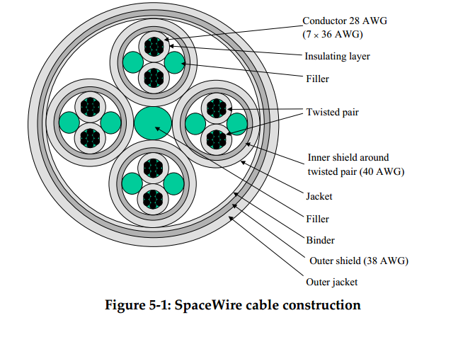
SpaceWire ECSS-E-ST-50-12C
  异步全双工点对点 速率商定
  4xLVDS (S1 D1 S2 D2)

Slide 8
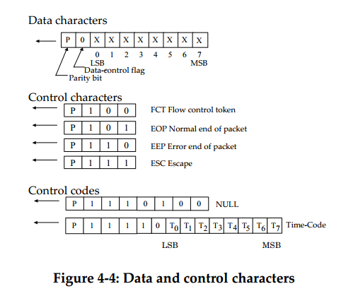
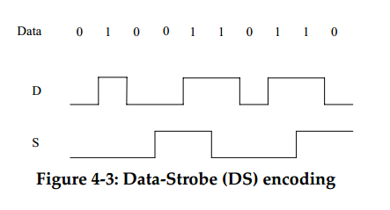
SpaceWire ECSS-E-ST-50-12C

Slide 9
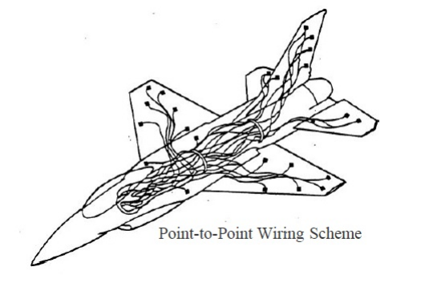
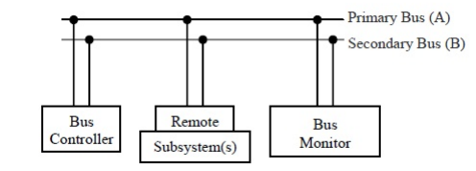
MIL-STD-1553
Military standard
Published by the United States Department of Defense that
Defined the mechanical, electrical, and functional characteristics of a serial data bus.
An avionic data bus for use with military avionics.

Slide 10
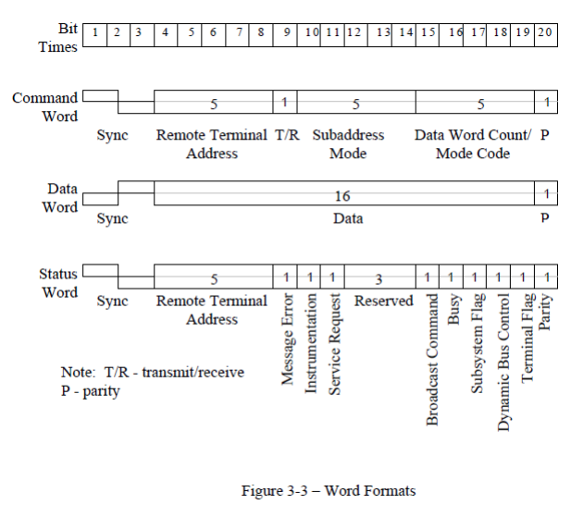
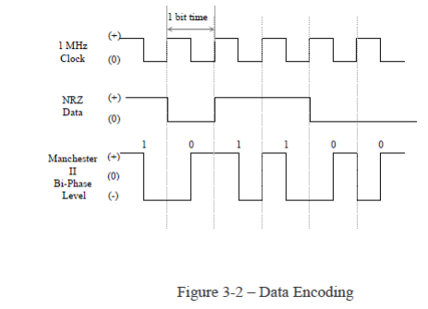
MIL-STD-1553

Slide 11
总线接口比较
协议 | 连接线 | 编码方式 | 校验位 | MS/PP | 同/异步 | 单/双工 | 典型速率
UART | 2 | NRZ | 1 | PP | 异步 | 半双工 | 115.2kbps
I2C | 2 | NRZ | 0 | MS | 同步 | 半双工 | 400kbps
SPI | 3~N | NRZ | 0 | MS/PP | 同步 | 全双工 | 400kbps
CAN | 2 | LVDS | N | Network | 异步 | 半双工 | 1Mbps
SpaceWire | 8 | LVDS | 1 | PP | 异步 | 全双工 | ？
MIL-STD-1553 | 2？ | Manchester | 1 | MS | 异步 | 半双工 | 1Mbps

Slide 12
本周工作
重新规范标准单元版图，更新 LEF LIB SPI共享到/home/zhaoyue/Share文件夹；
综合代码，生成网表；
布局布线ALU，提取参数，数模混合仿真。
W
L

Slide 13
RH018 Cell list
synopsys-able
  DFCND2_EGL : std structure DFF-CN with EGL nmos.
  DFSND0_EGL : std structure DFF-SN with EGL nmos.
  INVD0_EGL : inverter size 0.
  INVD1_EGL : inverter size 1.
  LATCH_DICE_EGL : DICE structure Latch with EGL nmos.
  LATCH_DICE_ST : DICE structure Latch with std nmos.
  LNQD2_EGL : std structure Latch with EGL nmos.
  ND2D0_EGL : 2-input NAND gate size 0.
  ND3D0_EGL : 3-input NAND gate size 0.
  NR2D0_EGL : 2-input NOR gate size 0.
  XOR2D0_EGL : 2-input XOR gate size 0.
NON-synopsys-able
  DFCND2_DICE_EGL : DICE structure DFF-CN with EGL nmos.
  DFSND2_DICE_EGL : DICE structure DFF-SN with EGL nmos.
  DFCND2_DICE_ST : DICE structure DFF-SN with std nmos.

Slide 14
OMSP430 RC Cell report
  Gate Instances Area Library
  -------------------------------------------------
  DFCND2_EGL 798 315318.528 std_cell
  DFSND0_EGL 37 14620.032 std_cell
  INVD0_EGL 1588 53783.654 std_cell
  INVD1_EGL 11 558.835 std_cell
  LATCH_DICE_ST 32 4696.474 std_cell
  ND2D0_EGL 5267 237849.293 std_cell
  ND3D0_EGL 781 48494.477 std_cell
  NR2D0_EGL 1827 82504.397 std_cell
  XOR2D0_EGL 787 84406.694 std_cell
  -------------------------------------------------
  total 11128 842232.384

Slide 15
OMSP430 RC Power report
  Leakage Dynamic Total
  Instance Cells Power(nW) Power(nW) Power(nW)
  ------------------------------------------------------------------------
  openMSP430 11128 1051.259 74648732.983 74649784.242
  execution_unit_0 3796 343.658 23196603.399 23196947.057
  register_file_0 2149 220.206 13577593.254 13577813.460
  alu_0 1069 75.186 5550944.706 5551019.892
  omsp_timerA0 2008 194.386 14076943.761 14077138.148
  multiplier_0 1941 156.583 6873597.011 6873753.594
  dbg_0 1311 141.276 11024113.736 11024255.012
  dbg_uart_0 571 68.213 5764130.059 5764198.272
  frontend_0 1113 116.349 9998719.427 9998835.776
  mem_backbone_0 517 45.133 4020205.420 4020250.553
  watchdog_0 230 34.860 2449927.936 2449962.796
  clock_module_0 94 10.003 2242117.243 2242127.247
  sfr_0 63 4.868 479699.821 479704.688

Slide 16
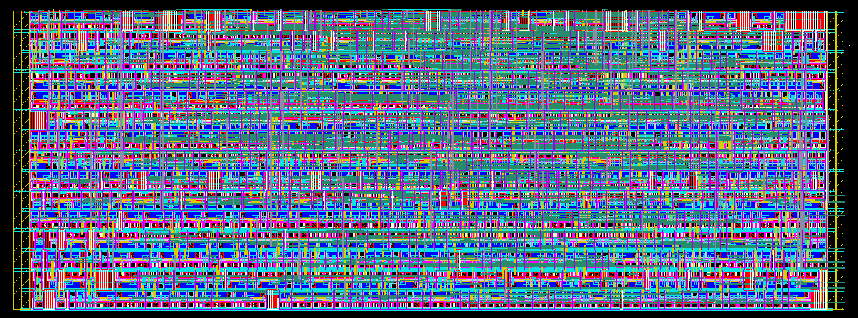
ALU
W=420u H=150u

Slide 17
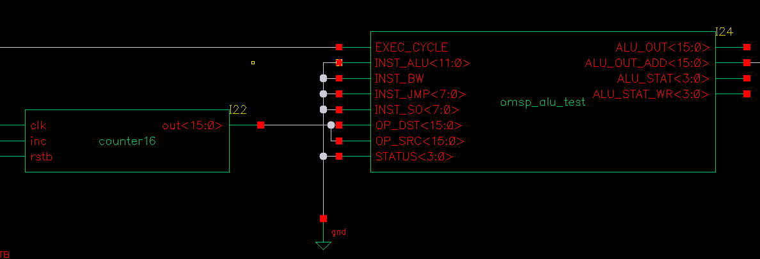
ALU

Slide 18
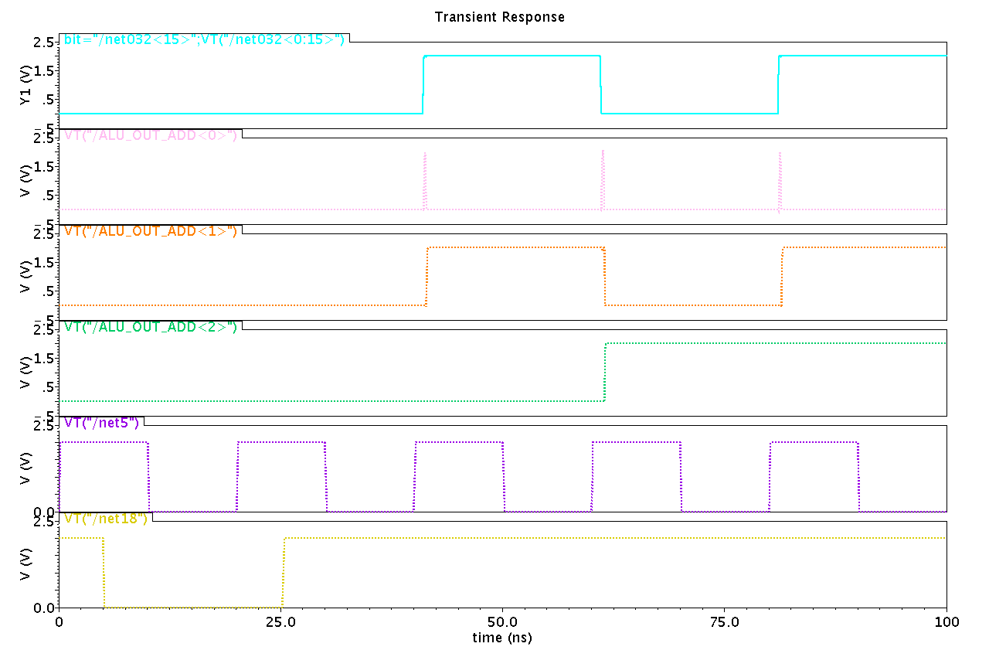
ALU
cntr0
ALU0
ALU1
ALU2
CLK
RSTB

Slide 19
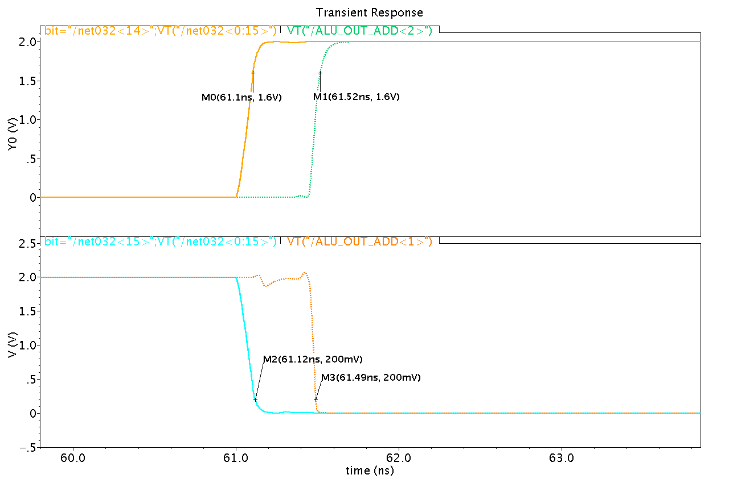
ALU

Slide 20
存在的问题
spectre netlist sca=- ?

Slide 21
下一步工作计划
布局布线得到版图，仿真；
优化单元库。

